Slide 1
RADDAR
Matematika i programiranje
Prof.dr.sc. Vesna Županović
Zavod za primijenjenu matematiku
Fakultet elektrotehnike i računarstva
Sveučilište u Zagrebu
Hrvatsko matematičko društvo
Dani otvorenih vrata udruga 2017.

Slide 2
RADDAR radionice za učenike
Tko su organizatori aktivnosti?
Hrvatsko matematičko društvo, udruga Mladi nadareni matematičari „Marin Getaldić”
Fakultet elektrotehnike i računarstva
XV. gimnazija
Za koga se aktivnost organizira?
Za učenike osnovnih škola 5.-8. razreda
Početak programa RADDAR 2013.

Slide 3
Cilj aktivnosti
razvoj matematičkih znanja i matematičkog mišljenja kroz matematiku i programiranje
povećanje motivacije za učenje kroz upoznavanje s primjenom
produbljivanje propisanih matematičkih sadržaja, kroz rad i igru
međugeneracijska solidarnost-učenici, asistenti, voditelji i nastavnici s raznih razina

Slide 4
Gdje i kada?
Radionice se održavaju svaki tjedan –jedna radionica iz matematike i jedna radionica iz programiranja u Pythonu
od 10. mjeseca do 5. mjeseca u prostorijama XV. gimnazije, jednom tjedno 17:30-19h
Rad se odvija u 8 grupa formiranih po razredima i turnusima
Posjeti laboratorijima FER-a su jednom mjesečno subotom.
Obavijesti su na webu XV. gimnazije

Slide 5
Članci o RADDAR-u
Madžar, Sandra; Županović, Vesna.
Matematika za radoznale RADDAR. //
Matematika i škola. 71 (2013.)
Domagoj Kovačević, Sandra Madžar, Vesna Županović.
Projekt RADDAR. // Poučak : časopis za metodiku i nastavu matematike. 15 (2014) , 59;

Slide 6
Tko vodi matematičke radionice?
Nastavnici- Ladislava Bunjački, Sandra Madžar, Domagoj Kovačević
Članovi udruge MNM i studenti PMF-a:
Vlatka Vazdar, Iva Manojlović, Vedrana Vazdar, Borna Vukorepa, Vedran Stipetić, Iva Tutiš, Mirta Ćuk, Ivan Miošić, Branimir Jungić, Judita Janković , Anamarija Belina, Teuta Bučaj, Maja Budimir, Robert Bozoki, Matea Galović, Kristina Radaš , Grgur Valentić, Antonia Čoić, Barbara Brežnjak, Igor Dumbović, Lana Račić, Marko Marinov.....

Slide 7
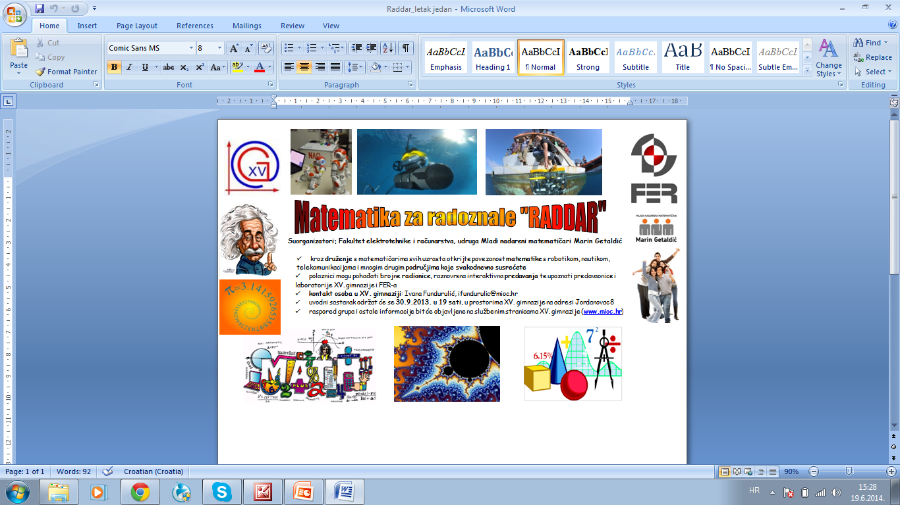
RADDAR-ovci
120, 250, 300 učenika u programu
30 voditelja-studenti i nastavnici
Npr. 2014/15 -13 učenika koji su bili na Državnom iz matematike, polovica učenika iz Zagreba su RADDAR-ovci
10 učenika koji su bili na Državnom iz Pythona, Logoa, Basica i razvoja softwarea

Slide 8
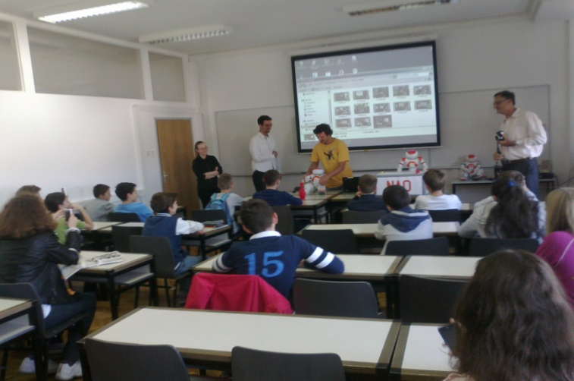
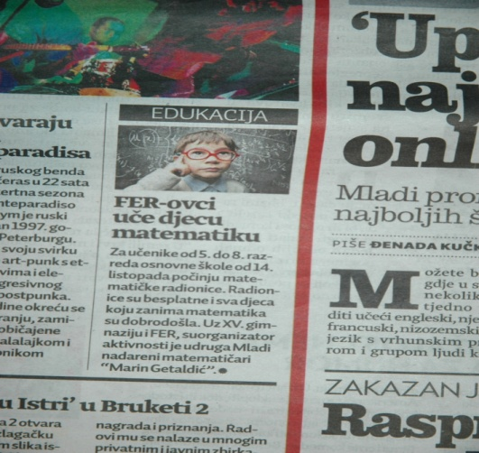
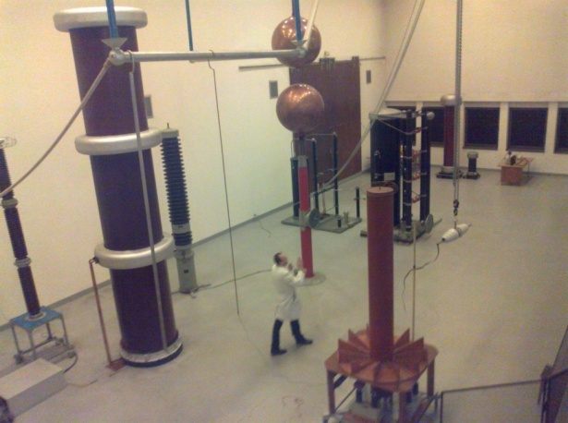
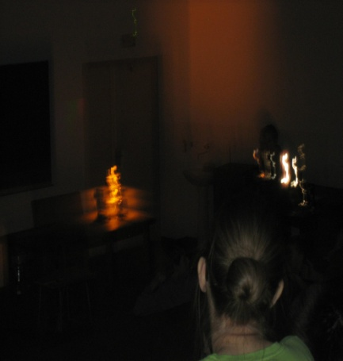
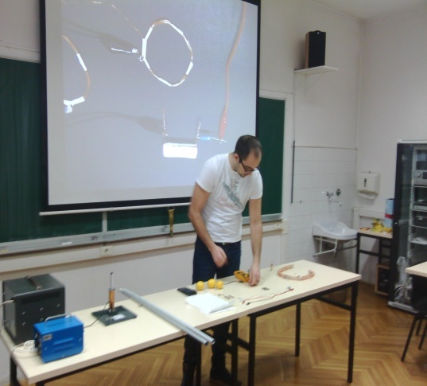
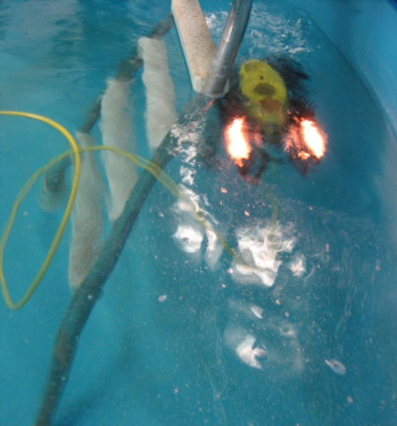
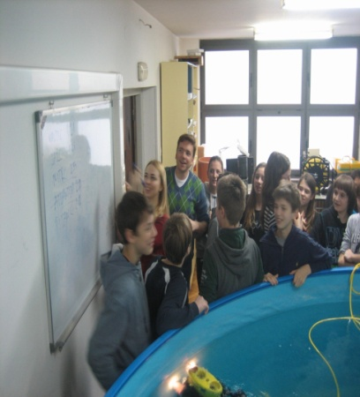
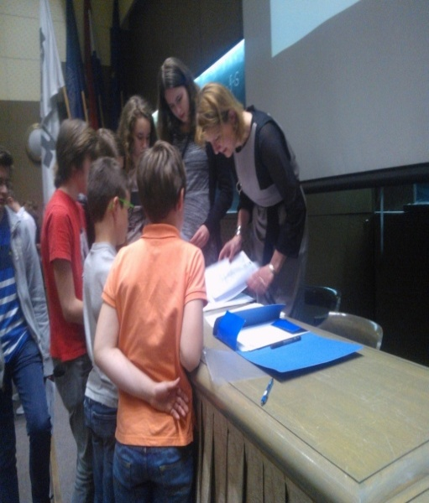
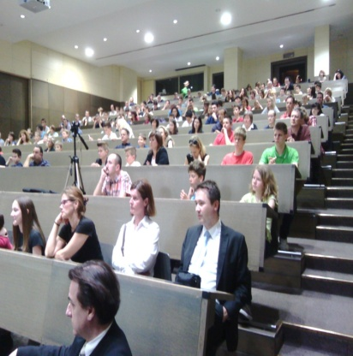

Slide 9
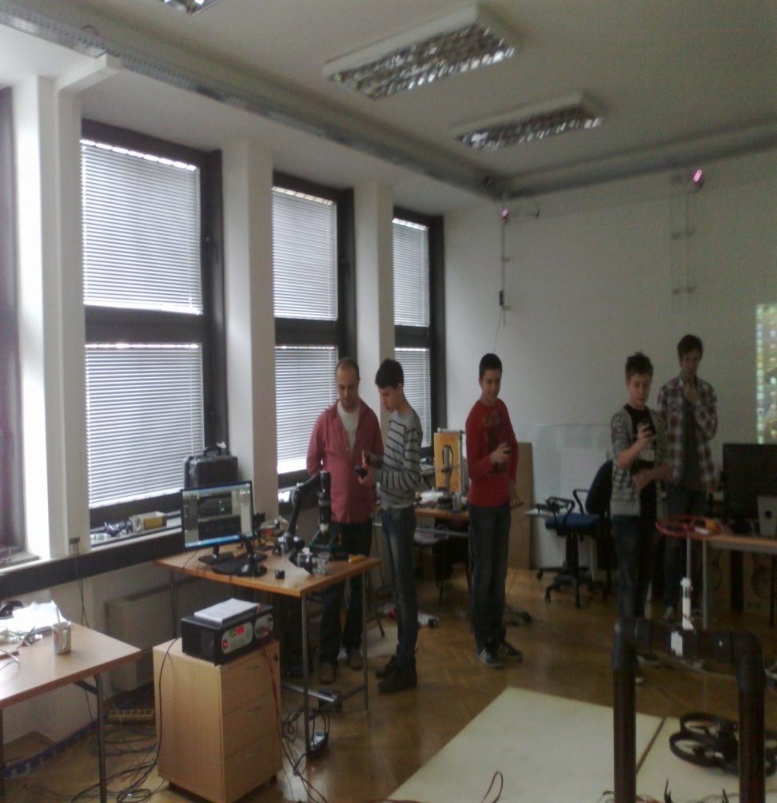
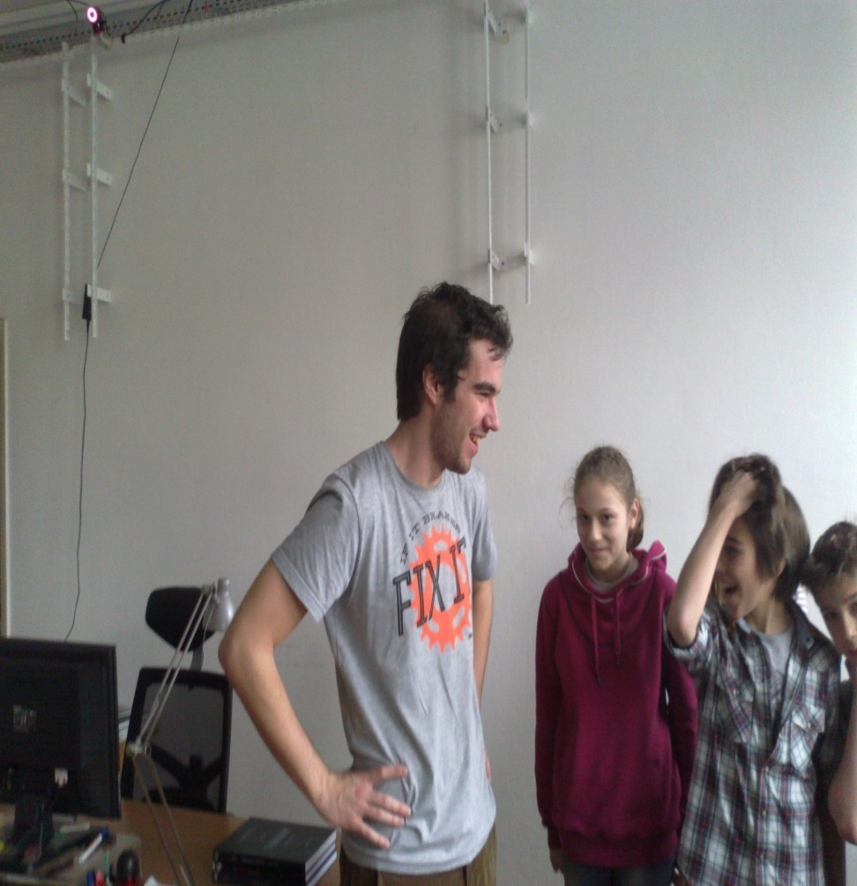

Slide 10
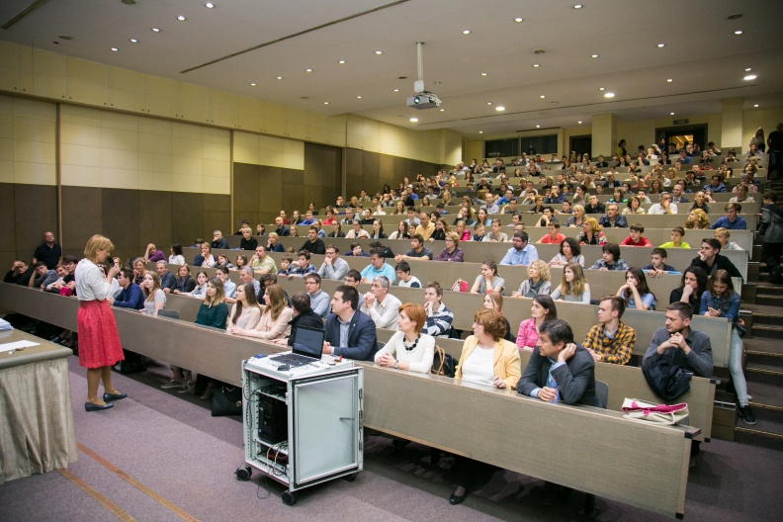

Slide 11
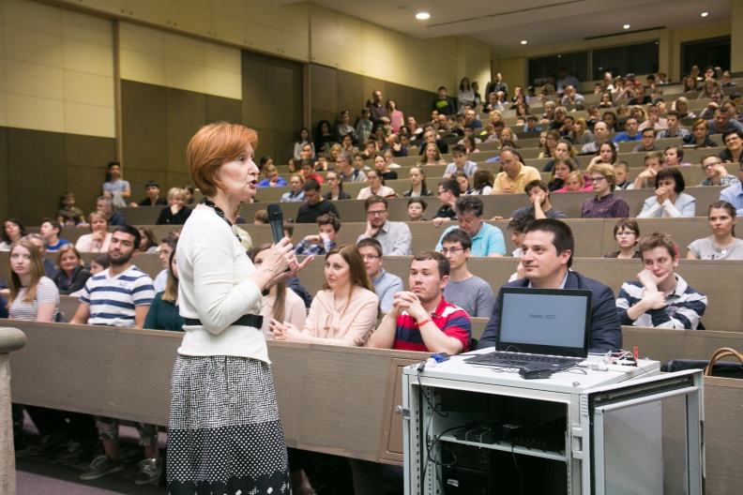

Slide 12
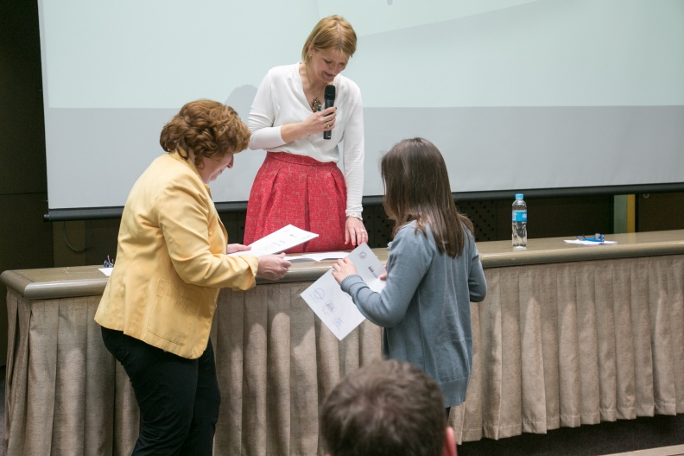

Slide 13
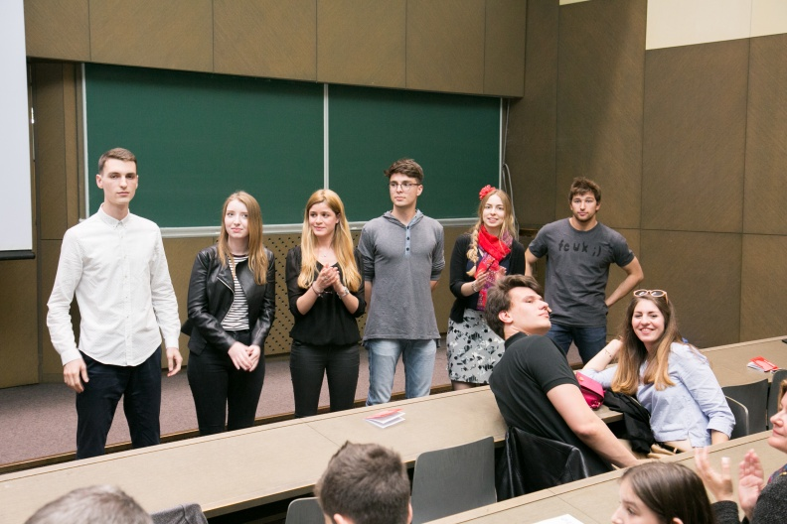

Slide 14
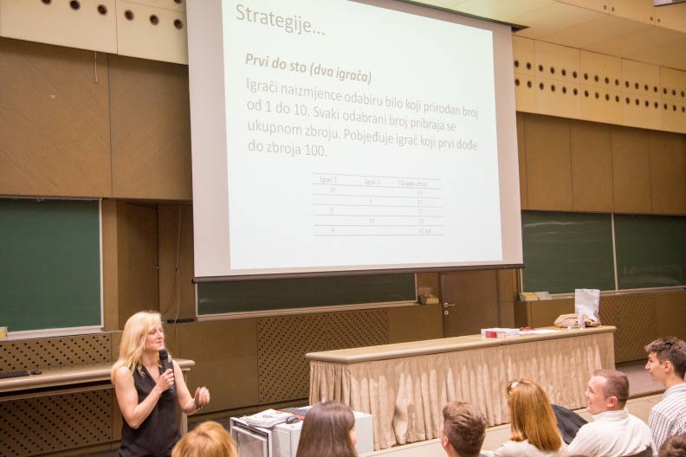
Tanja Soucie na Završnoj svečanosti 2016.

Slide 15
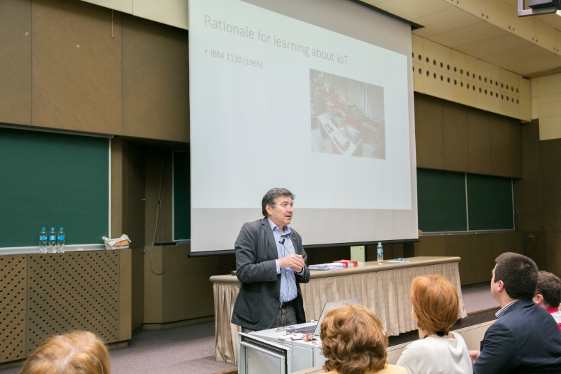
Vedran Mornar na Završnoj svečanosti 2017.

Slide 16
Obavijesti
Web XV. Gimnazija www.mioc.hr
Web HMD-a www.matematika.hr
Upisi u rujnu 2017.

